Slide 1
유량 교정기
멋쟁이 사자처럼 AI School 1차 프로젝트
김동협

Slide 2
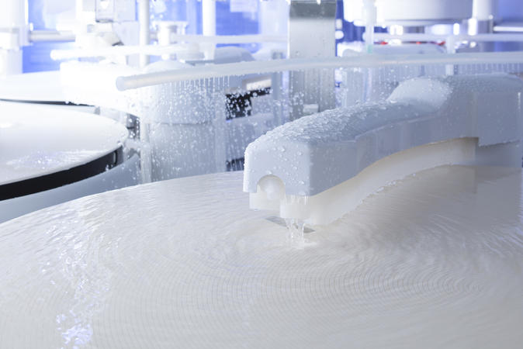
프로젝트 목적
- 전압-유량 교정기
전압과 유량은 비례관계
- 정확한 유량이 요구되는
공정에서 사용
- 순서
유량의 실측 및 입력
설비의 전압 조정
조정된 전압으로 재실측
정확한 수치까지 반복
반도체 웨이퍼 연마기 내부 (AMAT)
정확한 슬러리 유량 공급이 요구된다.

Slide 3
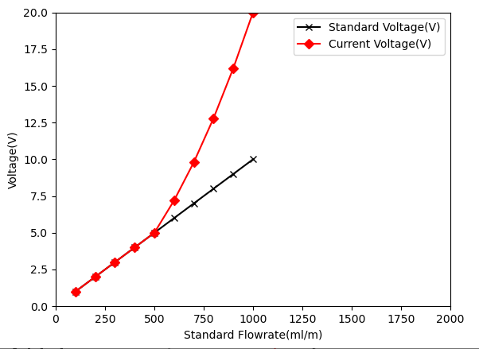
원리 및 효과
실측값이 크면 전압 강하, 실측값이 작으면 전압 승압
새로운 전압 = 이전 전압 x 기준 유량 / 실측 유량
효과:
전압 교정
고장 진단

Slide 4
초기 계획서

Slide 5
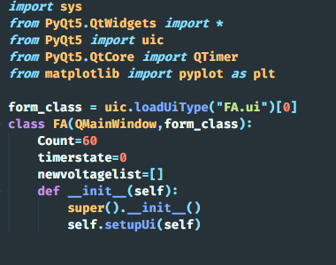
화면 구성
PyQT
Qtimer
Matplotlib

Slide 6
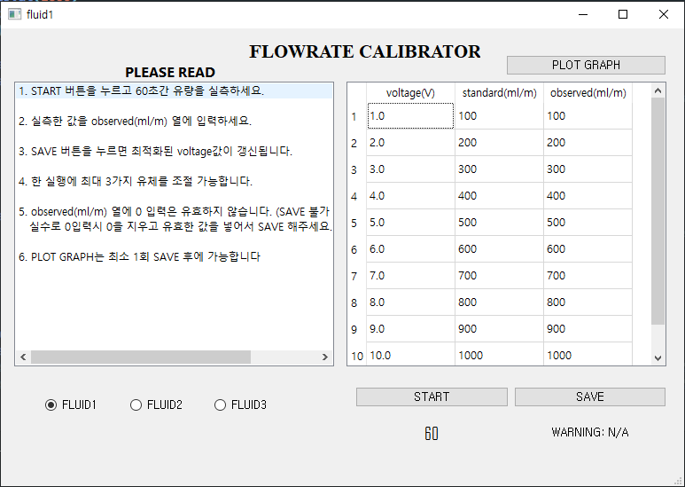
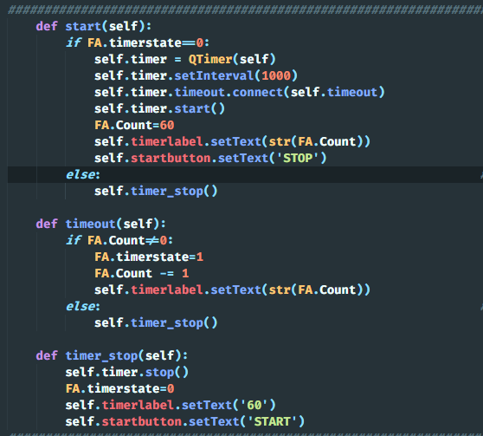
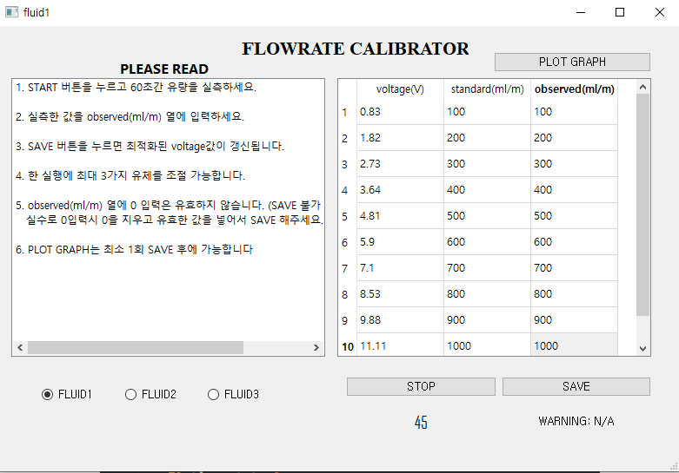



Start 버튼

Slide 7
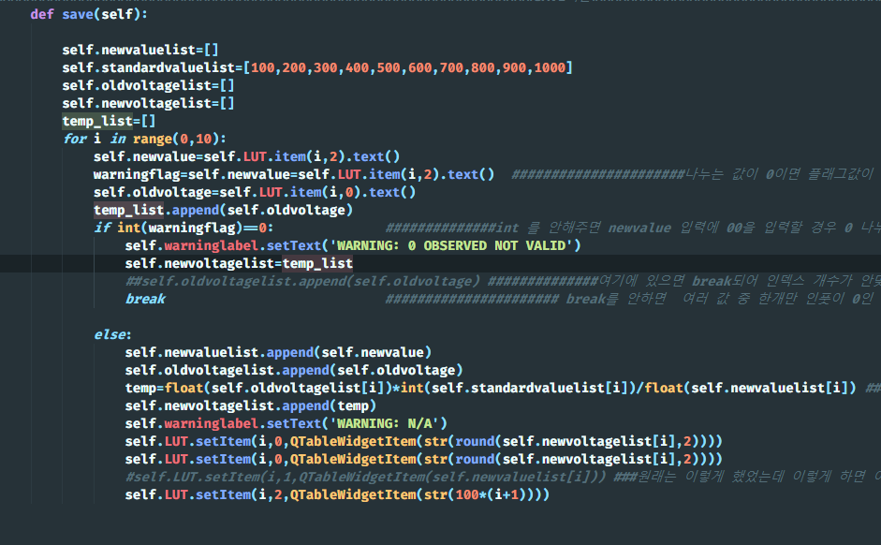
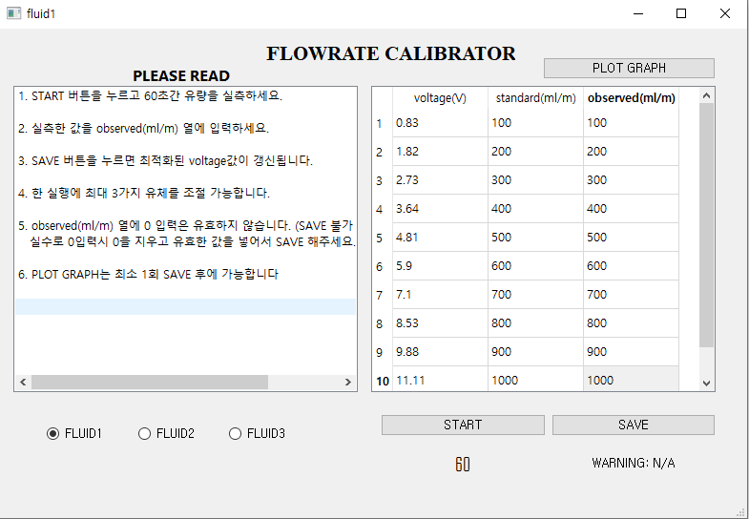

Save버튼

Slide 8
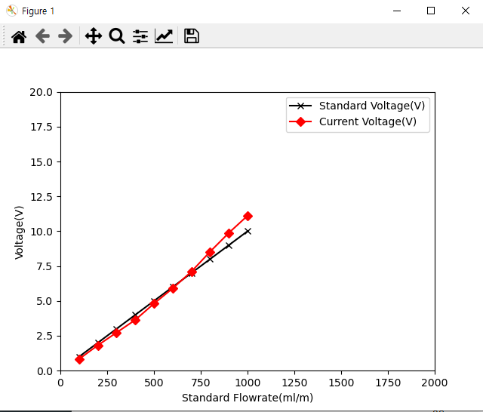
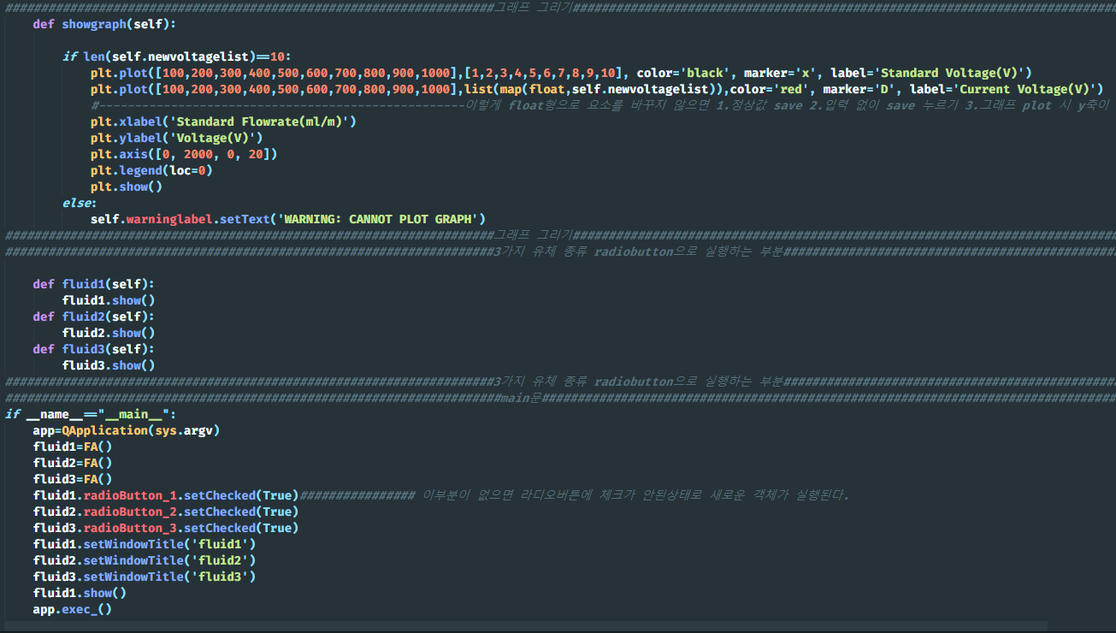
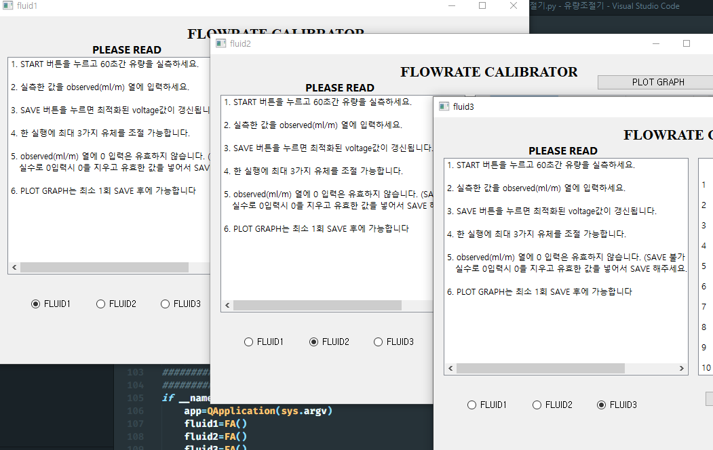
그 외

Slide 9
보완점
1. 미흡한 예외처리 : 0 나누기 예외처리 직후 그래프 그리기 불가
2. 라디오버튼을 이용한 새로운 객체 실행 후 라디오버튼 누를 시 눌리는 현상

Slide 10
감사합니다

